Slide 1



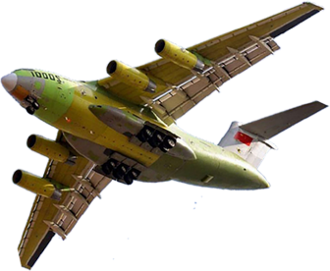








夏令营活动方案ppt模板
Notes:
小芥末素材 rosyhouse.Taobao.com

Slide 2
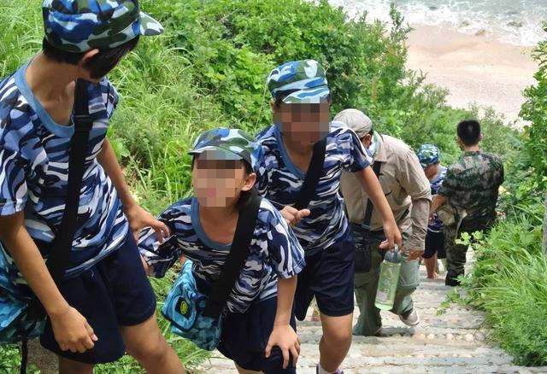
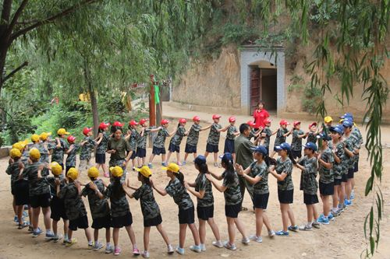

我是快乐、坚强的小兵

Slide 3
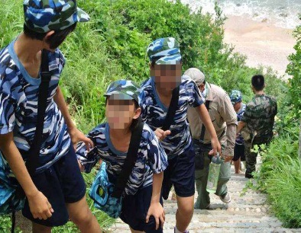



夏令营训练场地展示

Slide 4


夏令营训练项目展示

Slide 5



夏令营训练项目展示

Slide 6

1
夏令营概述
2
目 录
注意事项
3
安全保障
4
日程安排

Slide 7

1
夏令营概述

Slide 8

夏令营概述
夏令营概述：
输入您的内容输入您的内容输入您的内容输入您的内容输入您的内容输入您的内容输入您的内容输入您的内容输入您的内容输入您的内容输入您的内容输入您的内容输入您的内容输入您的内容输入您的内容输入您的内容输入您的内容输入您的内容输入您的内容输入您的内容

Slide 9
能
知：量身定制学习的课程
能：锻炼个人的综合能力
习：养成良好的行为习惯
态：端正做人做事的态度
知
习
态

Slide 10
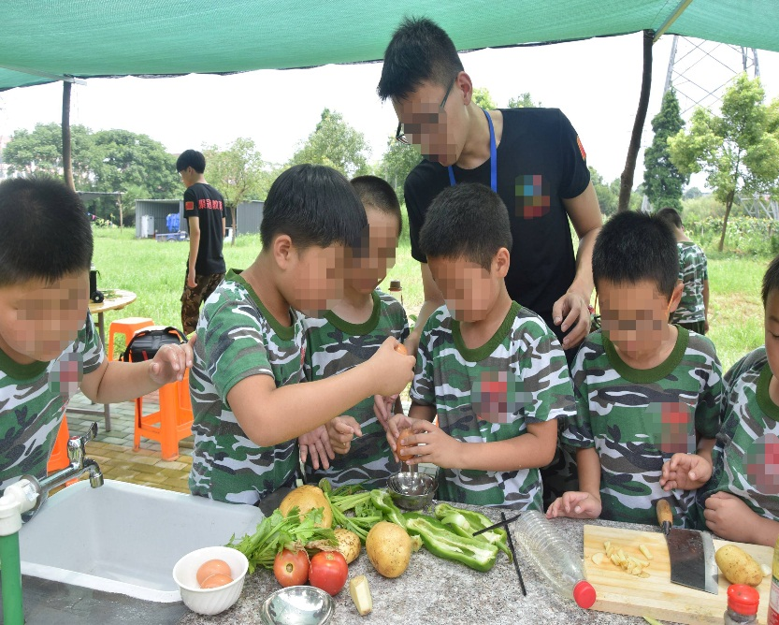
夏令营概述
知：量身定制学习的课程
能：锻炼个人的综合能力
习：养成良好的行为习惯
态：端正做人做事的态度

Slide 11
2
夏令营注意事项

Slide 12


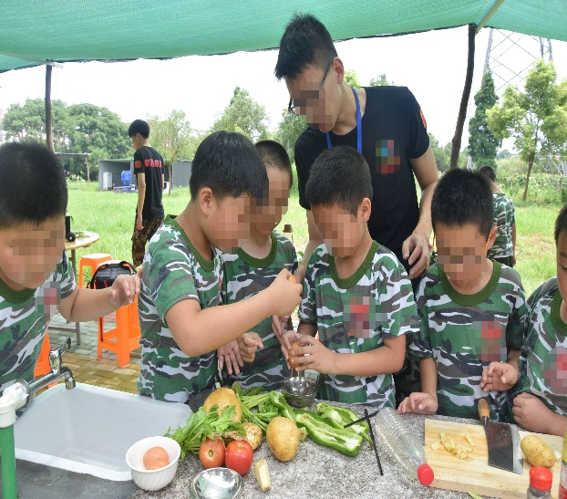
夏令营训练期间学员生活管理

Slide 13

夏令营训练携带物品提醒
帐篷
鞋子
帽子
背包

Slide 14
夏令营训练注意事项
第一项：注意保护自己的安全
第二项：注意保护自己的安全
第三项：注意保护自己的安全

Slide 15


夏令营训练注意事项
吃
住
量身定制学习的课程
量身定制学习的课程
量身定制学习的课程
量身定制学习的课程
量身定制学习的课程
量身定制学习的课程
行
量身定制学习的课程
量身定制学习的课程
量身定制学习的课程

Slide 16
3
夏令营安全保障

Slide 17

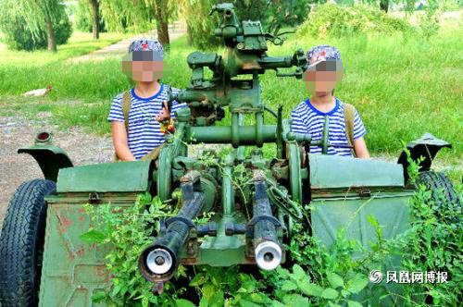




夏令营训练安全保障

Slide 18


夏令营训练安全保障

Slide 19



夏令营训练禁止携带物品

Slide 20
4
夏令营行程安排

Slide 21

第一天
第二天
第三天
量身定制学习的课程
量身定制学习的课程
量身定制学习的课程
量身定制学习的课程
量身定制学习的课程
量身定制学习的课程
量身定制学习的课程
量身定制学习的课程
量身定制学习的课程
夏令营训练行程安排

Slide 22

夏令营训练行程安排
第一天
第二天
第三天
量身定制学习的课程
量身定制学习的课程
量身定制学习的课程
量身定制学习的课程
量身定制学习的课程
量身定制学习的课程
量身定制学习的课程
量身定制学习的课程
量身定制学习的课程

Slide 23
第三天
第二天
量身定制学习的课程
量身定制学习的课程
量身定制学习的课程
量身定制学习的课程
量身定制学习的课程
量身定制学习的课程
第一天
量身定制学习的课程
量身定制学习的课程
量身定制学习的课程
夏令营行程

Slide 24

夏令营行程
第一天
输入您的内容量输入您的内容量输入您的内容量输入您的内容量输入您的内容
第二天
输入您的内容量输入您的内容量输入您的内容量输入您的内容量输入您的内容
第三天
输入您的内容量输入您的内容量输入您的内容量输入您的内容量输入您的内容

Slide 25
谢谢观看
Notes:
小芥末素材 rosyhouse.Taobao.com

